Slide 1
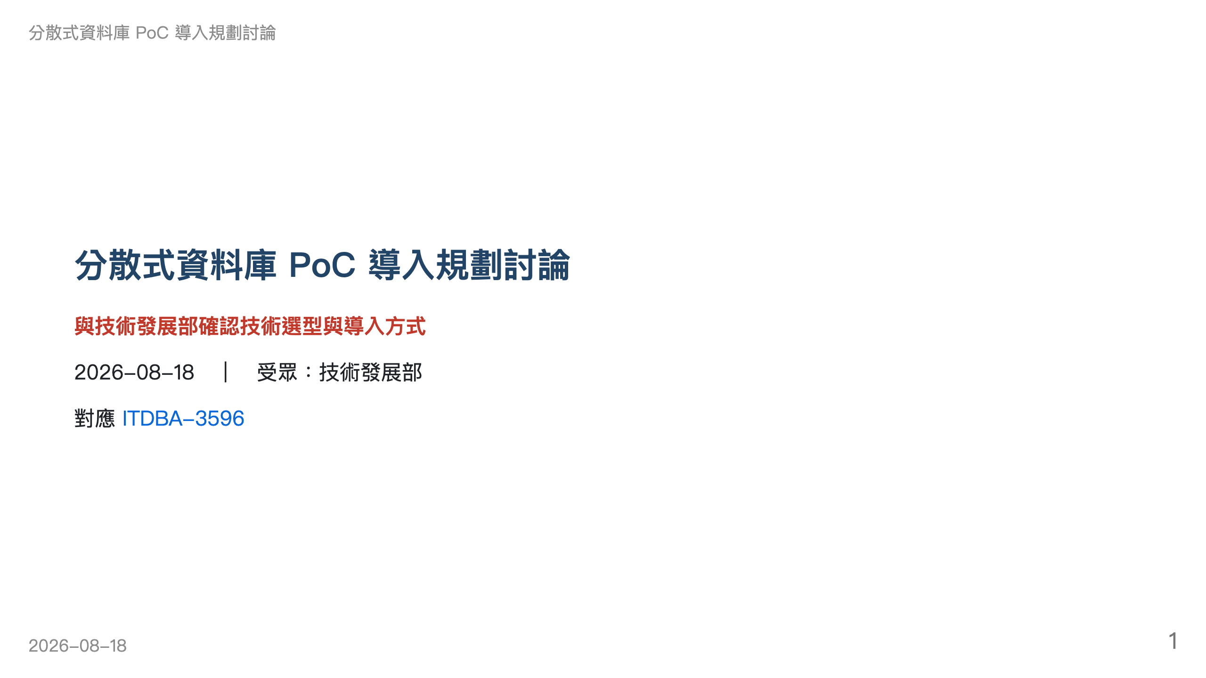

Slide 2
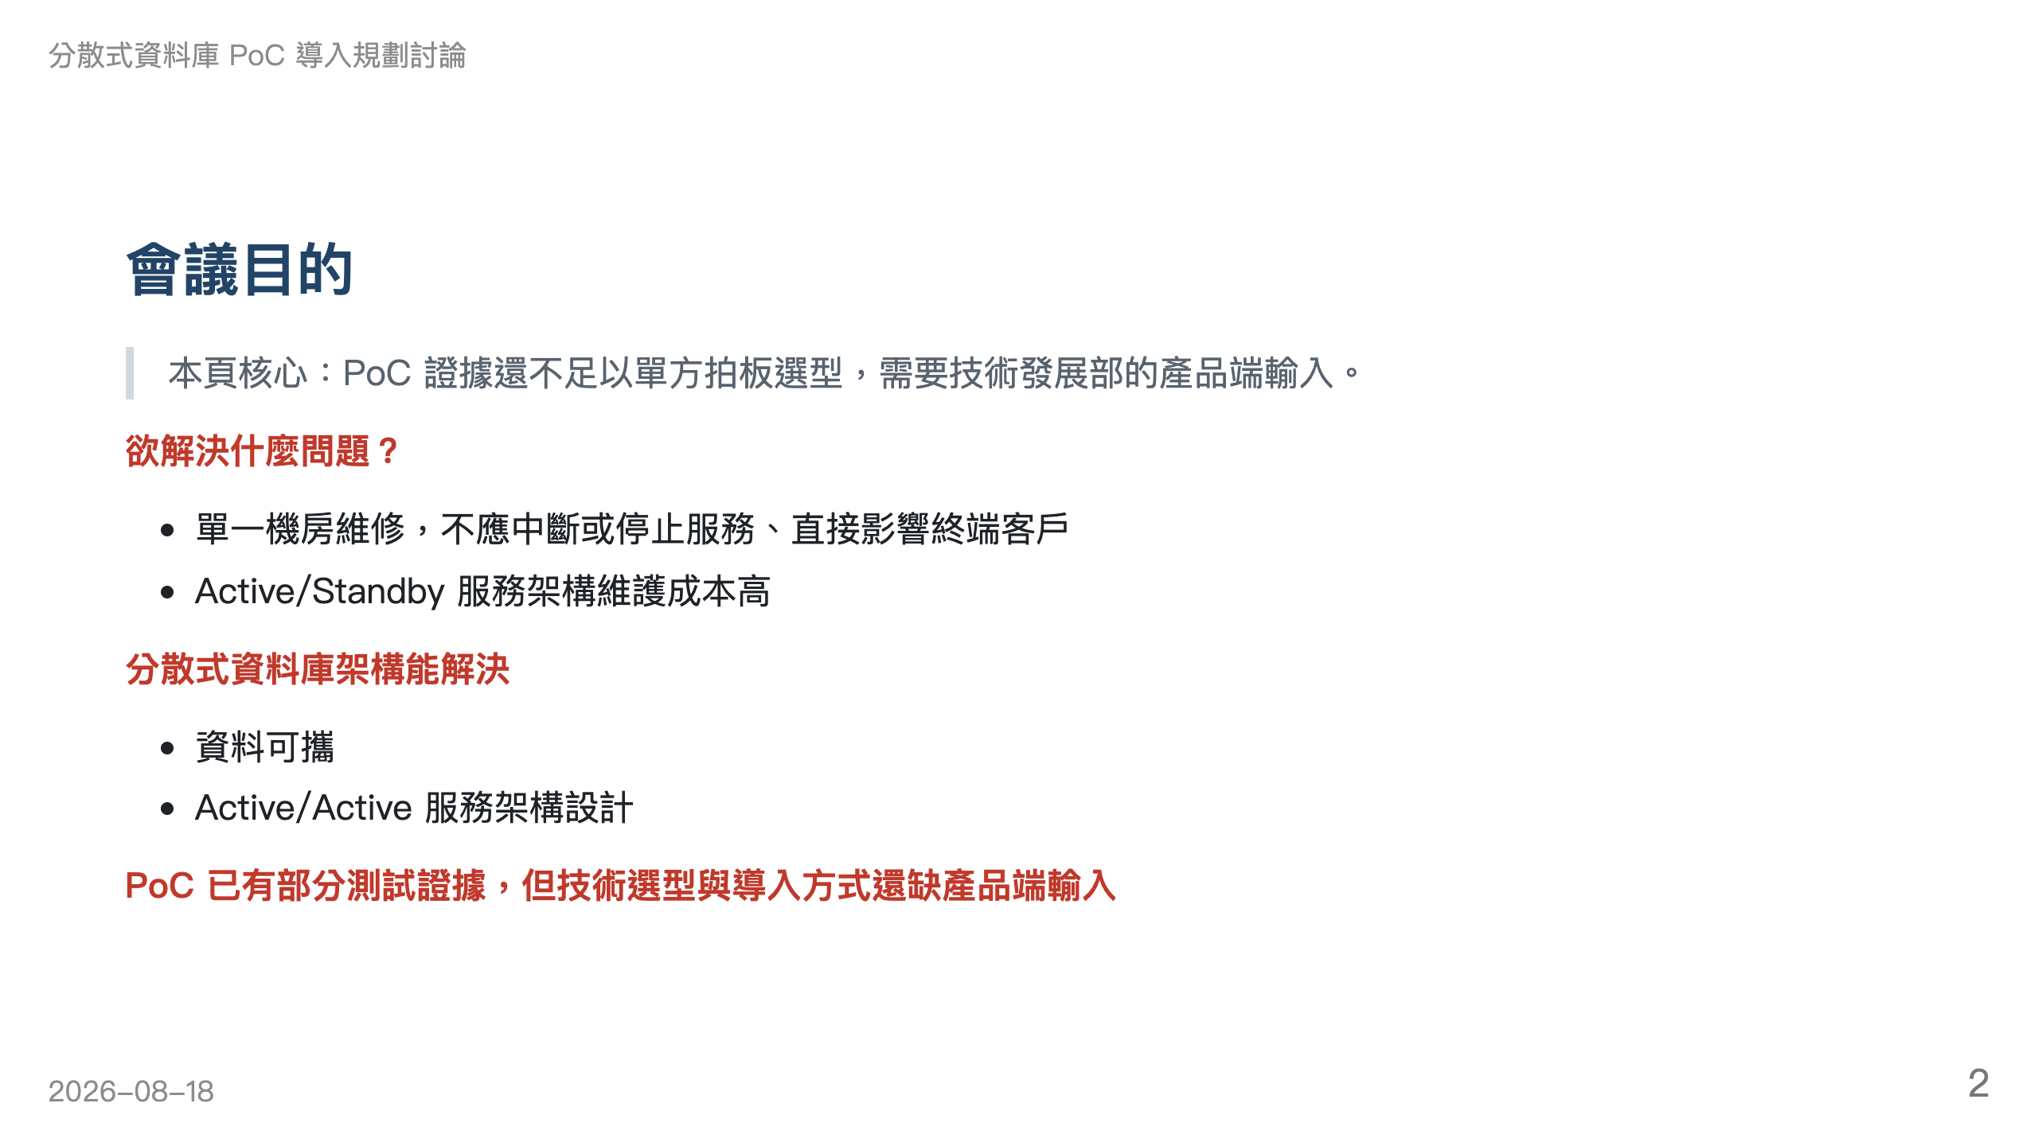

Slide 3
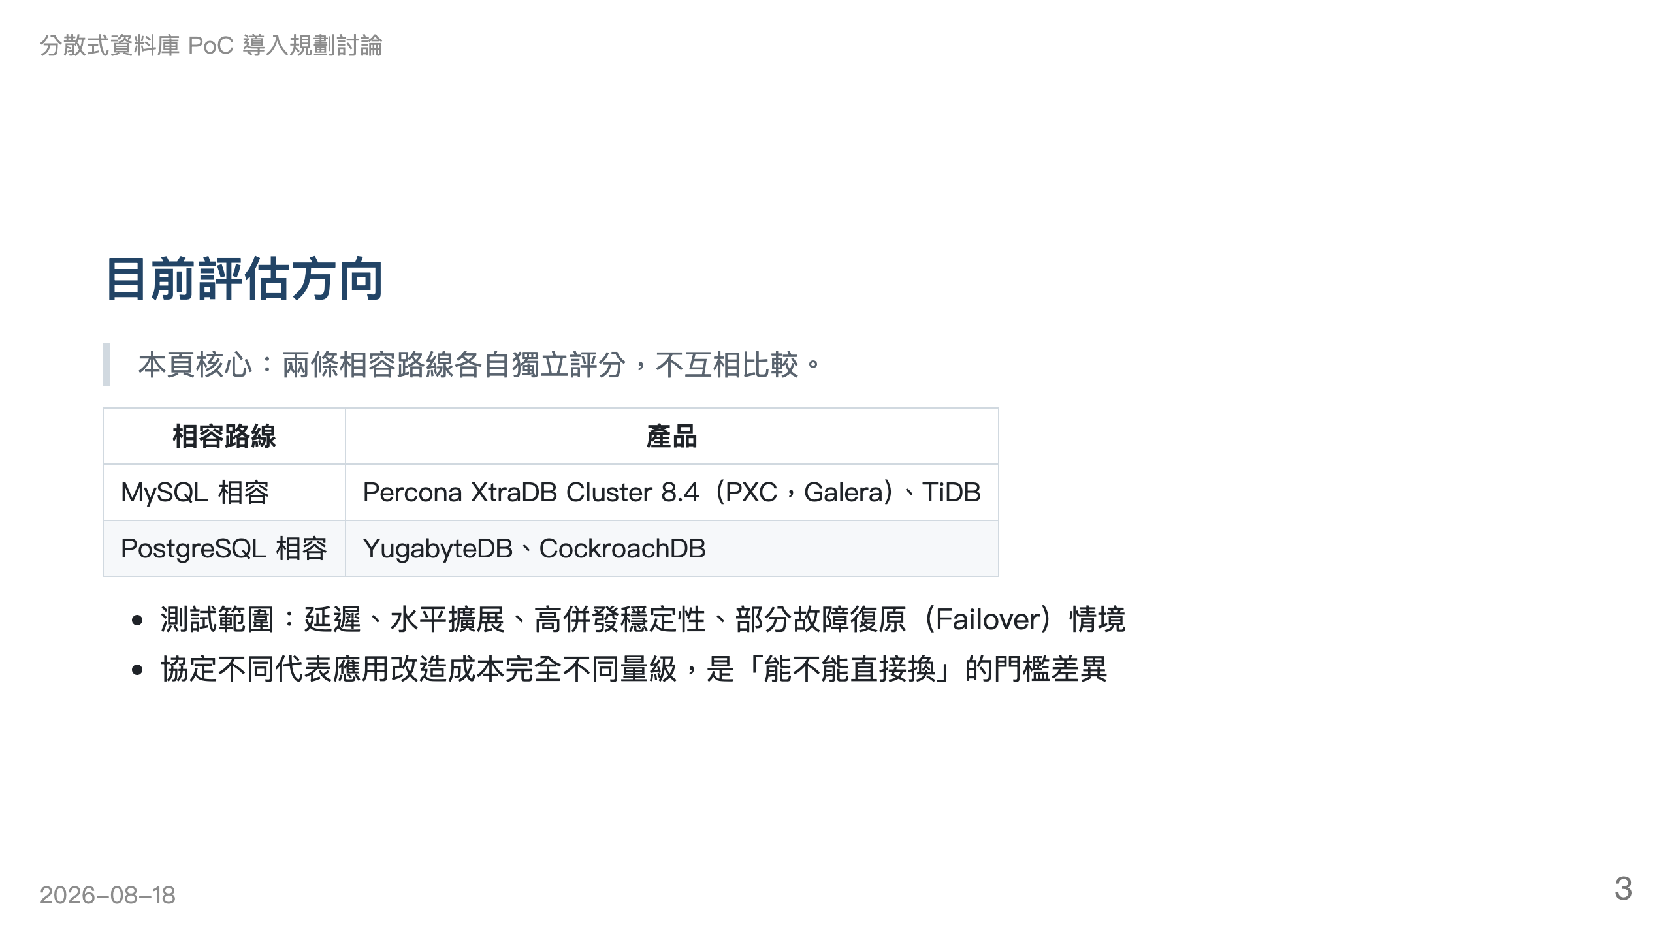

Slide 4
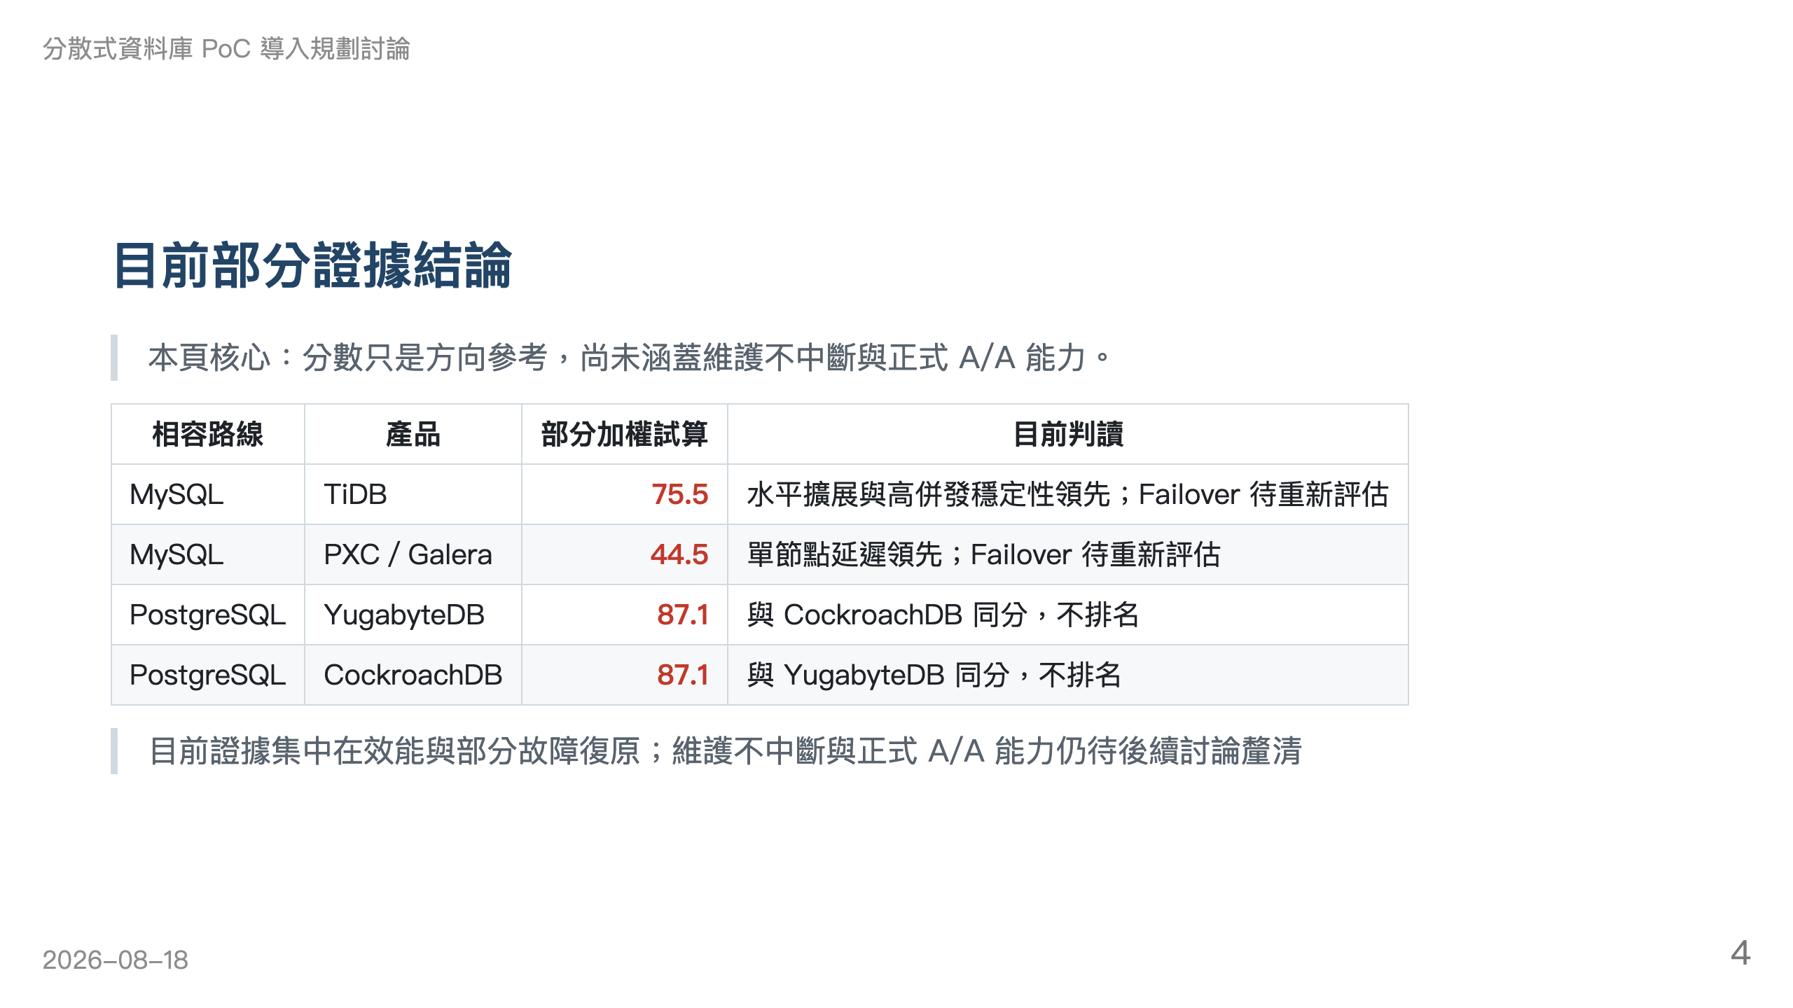
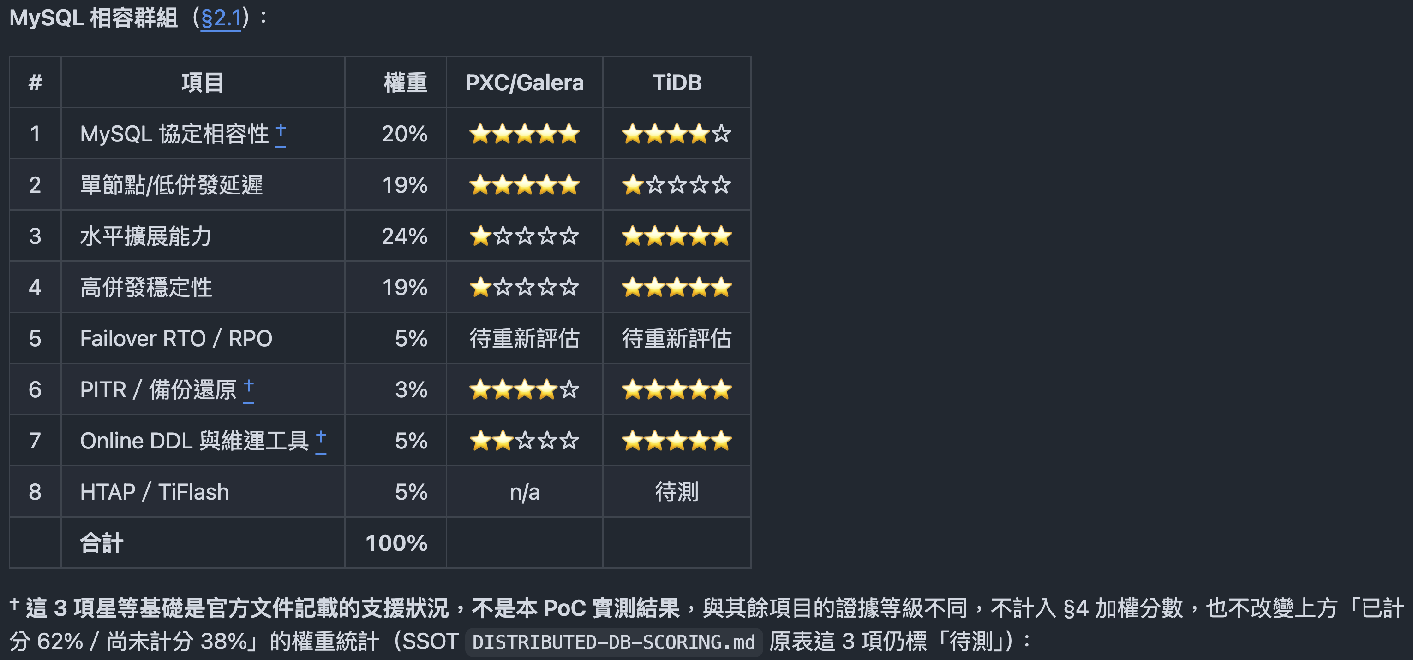

Slide 5
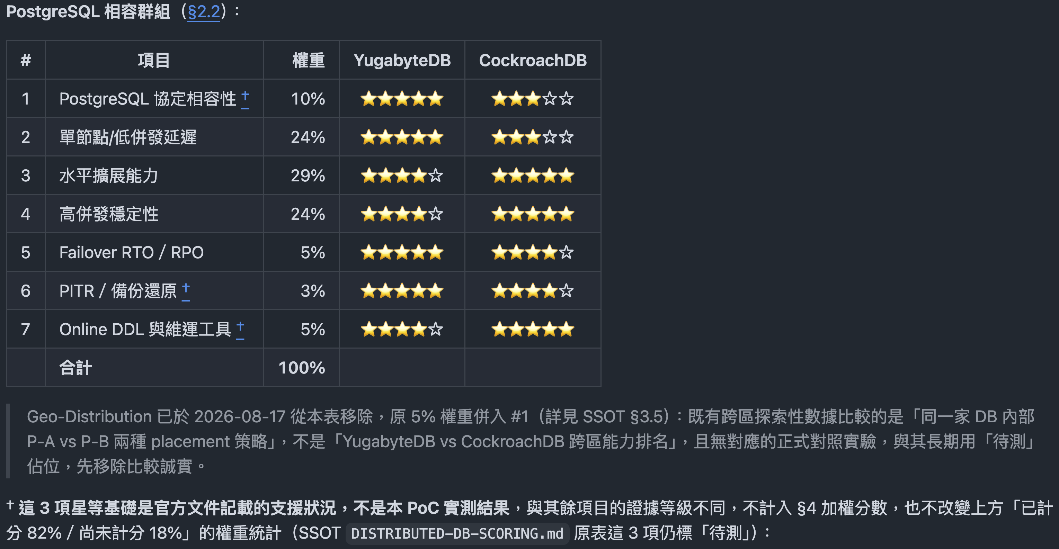

Slide 6
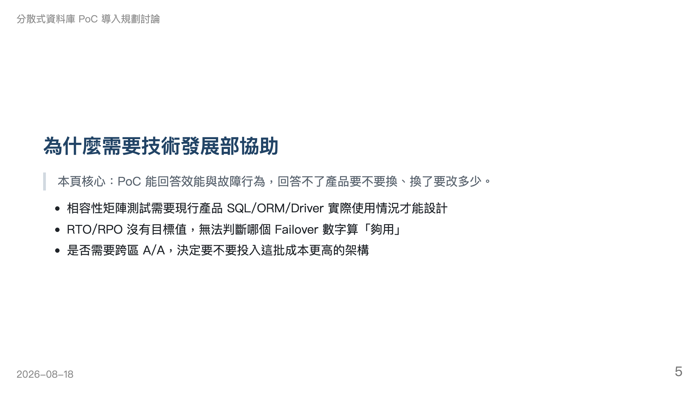

Slide 7
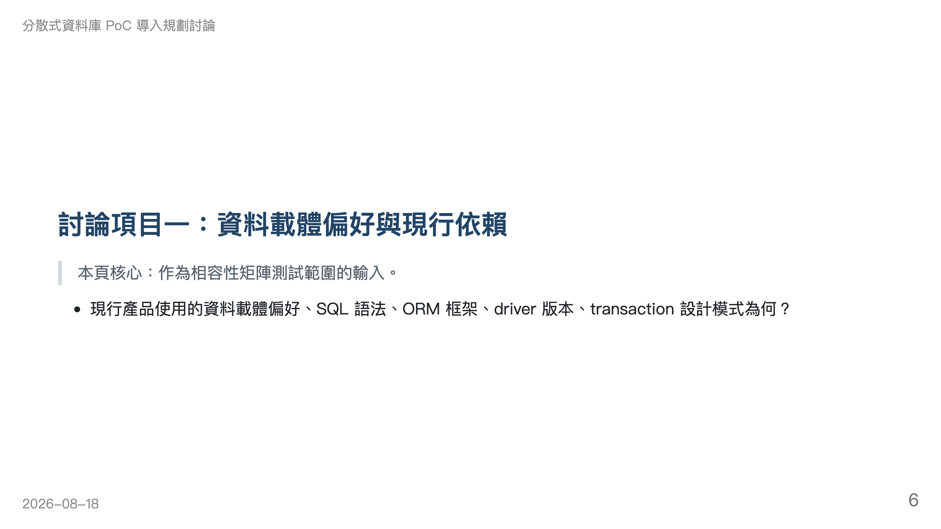
Notes:
Memo:
- 服務故障時的爆炸半徑過大 EX: AC ; 下雲 ; 發展態勢: 地端集中 ; AA 優勢不容易突顯 ;
產品之於 Self Manage 期待 ; 在 API 治理的影響

Slide 8
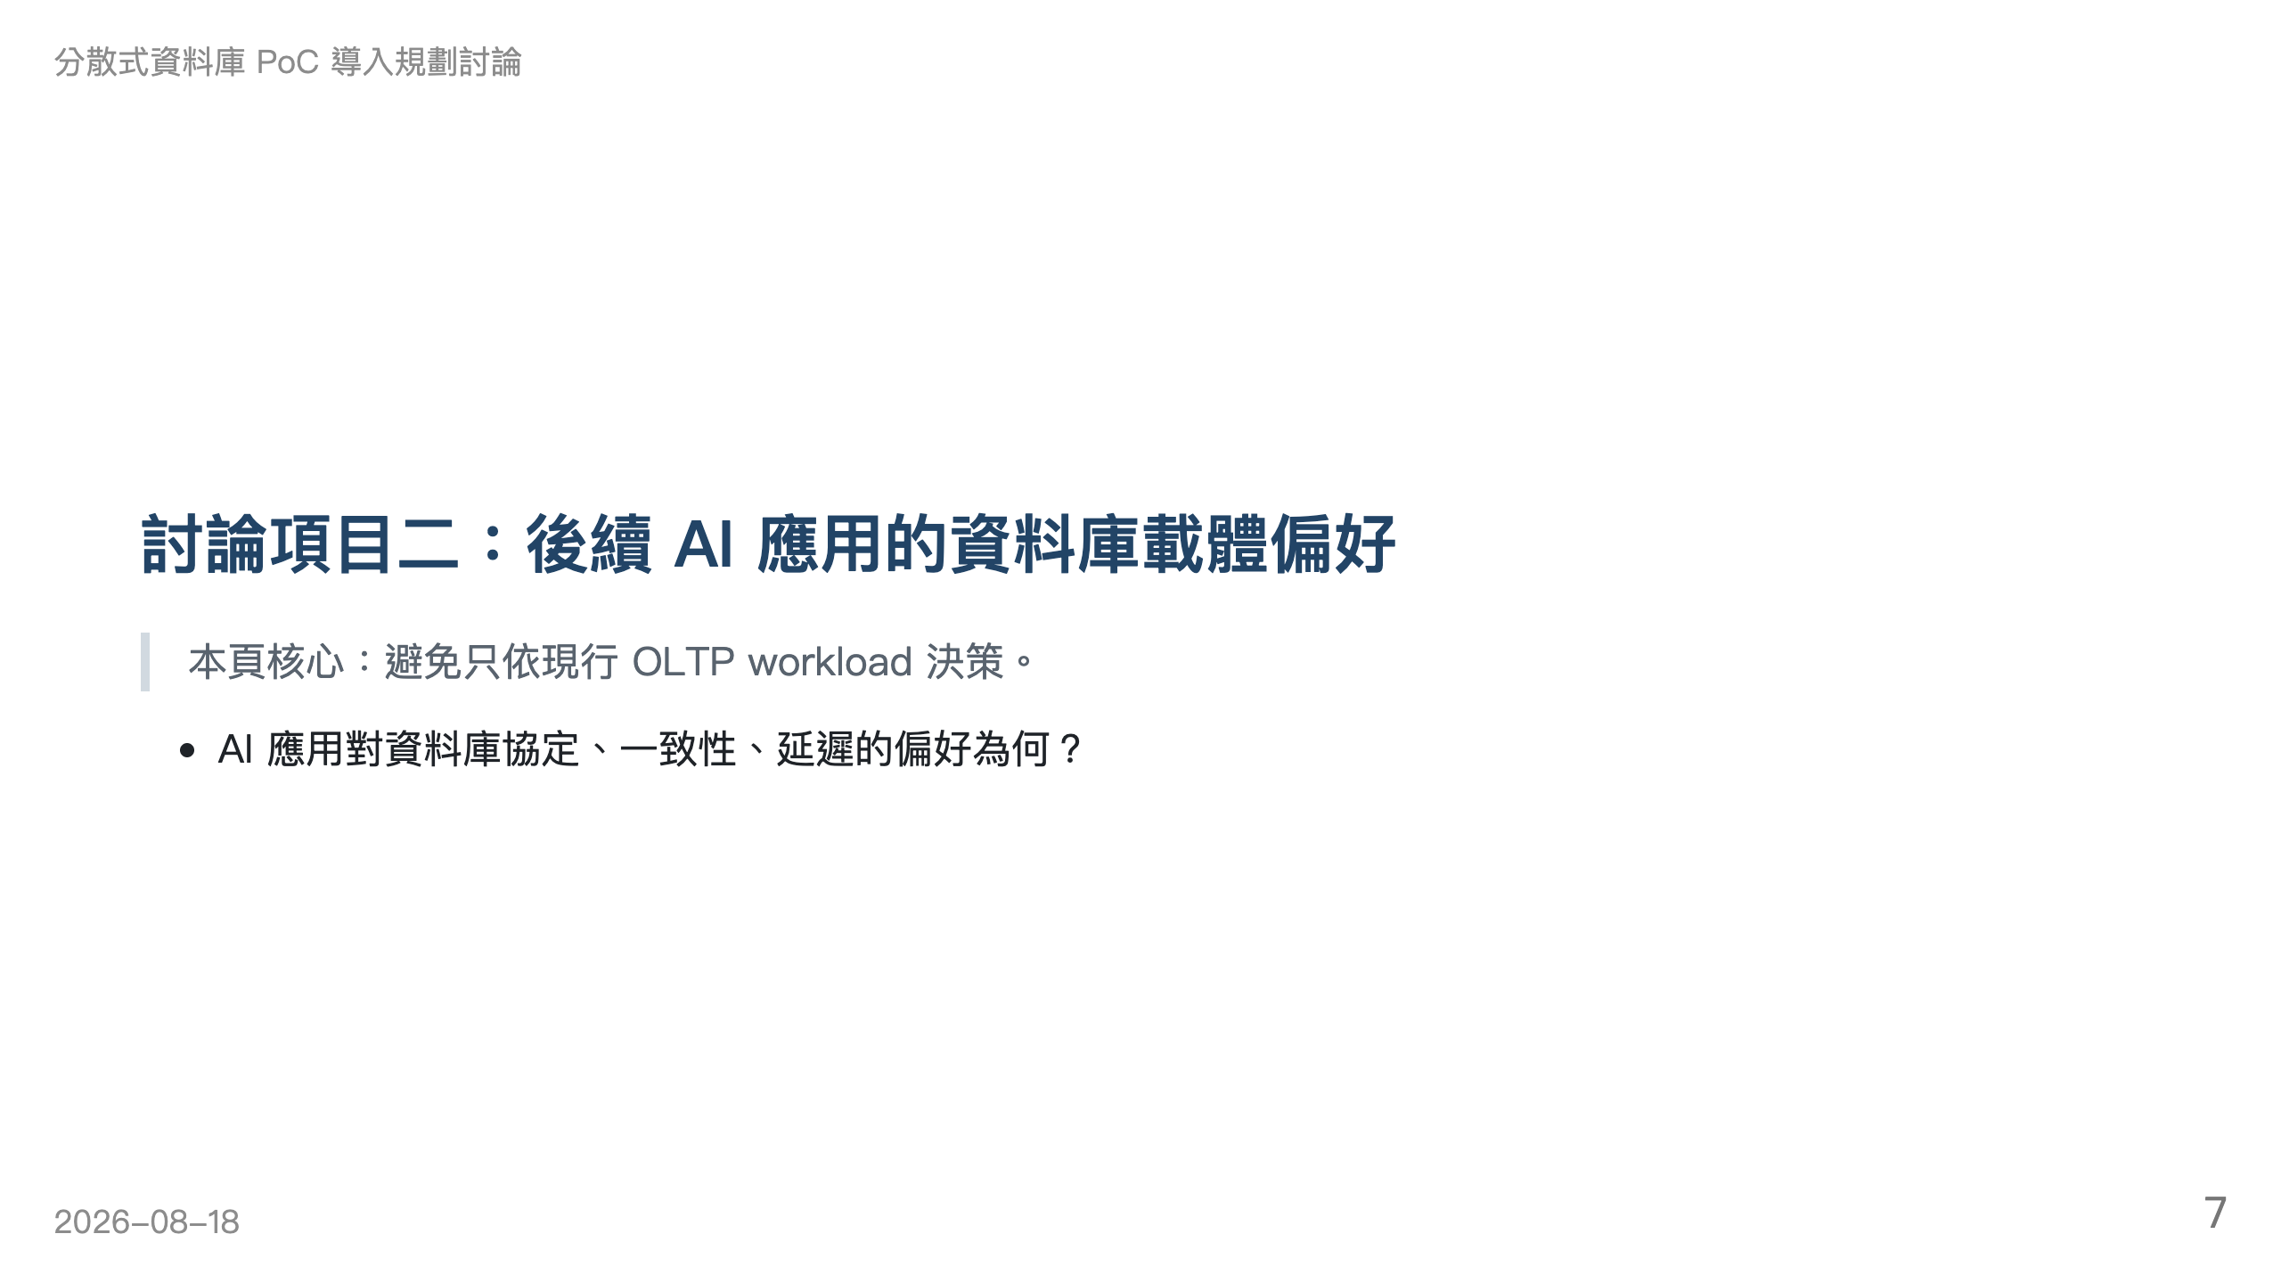
Notes:
Memo:
PG 頭部應用 ; MySQL 相對弱勢應用
避免發善 Agent 的應用 < 10 ;

Slide 9
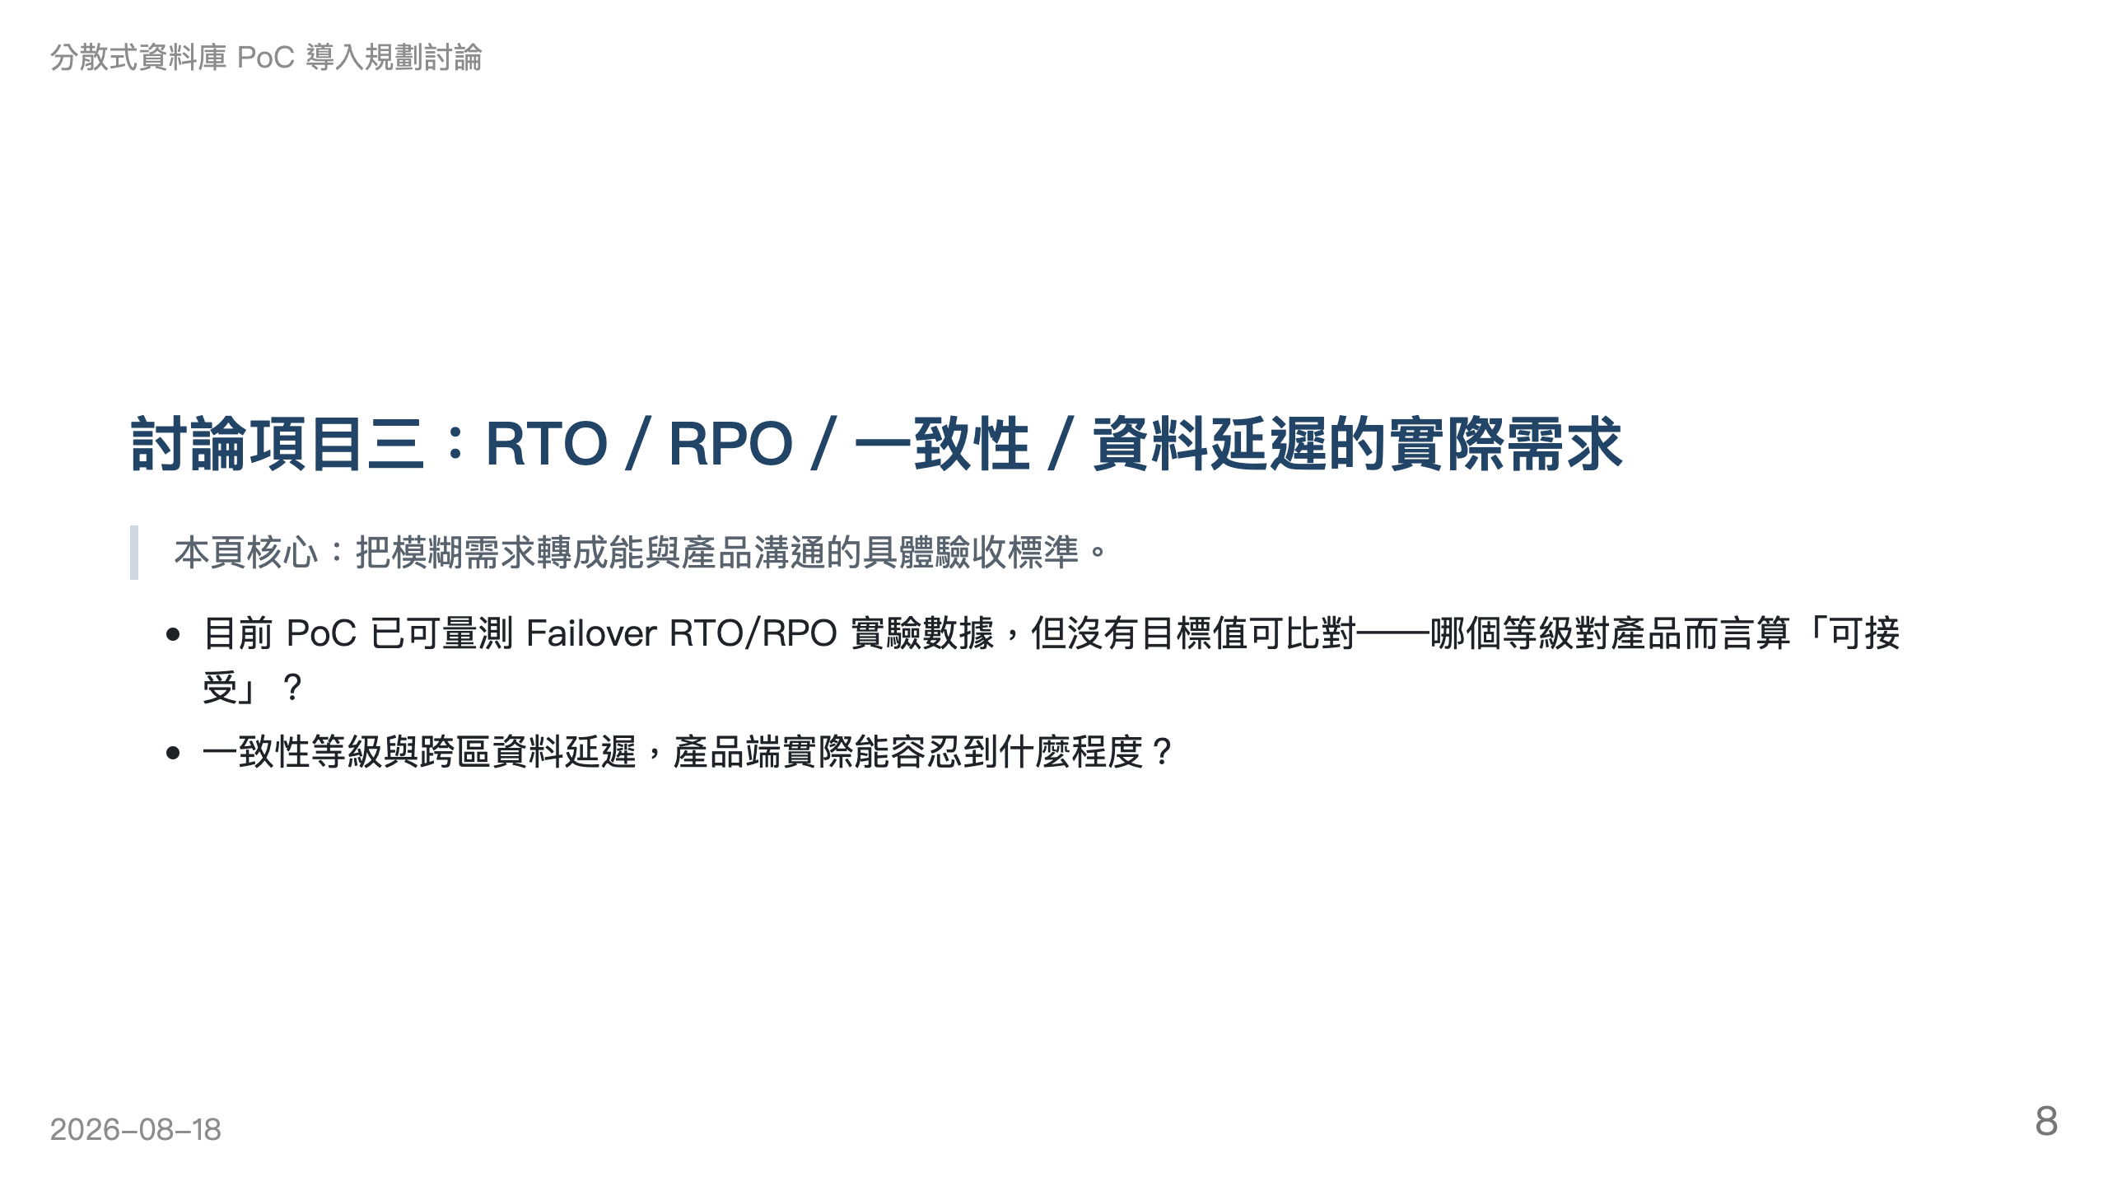
Notes:
Memo:
最快恢復服務的時間為主 ;
FIXME

Slide 10
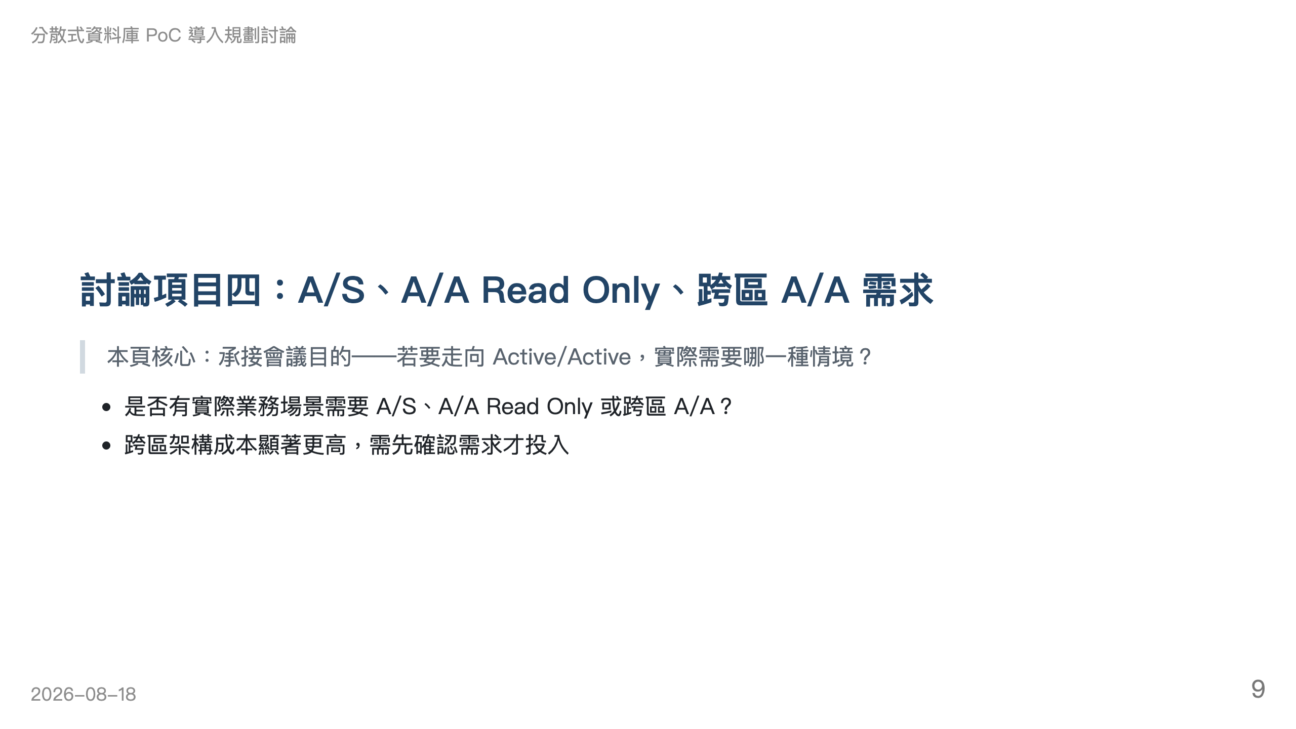
Notes:
Memo:
支撐跨機房活化 ; 目前強需求尚未出現 ;
支持應用改造的說法與效益 ;

Slide 11
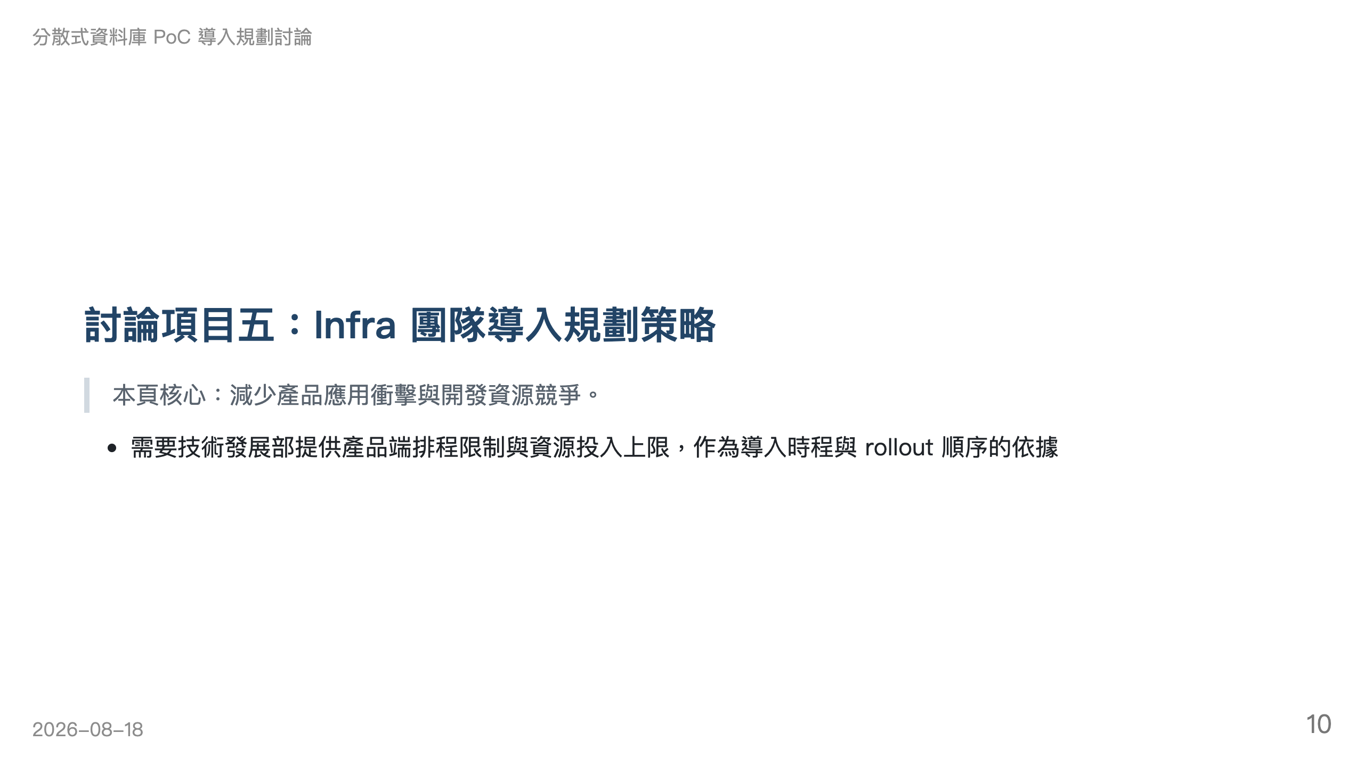
Notes:
Memo:
- 123

Slide 12
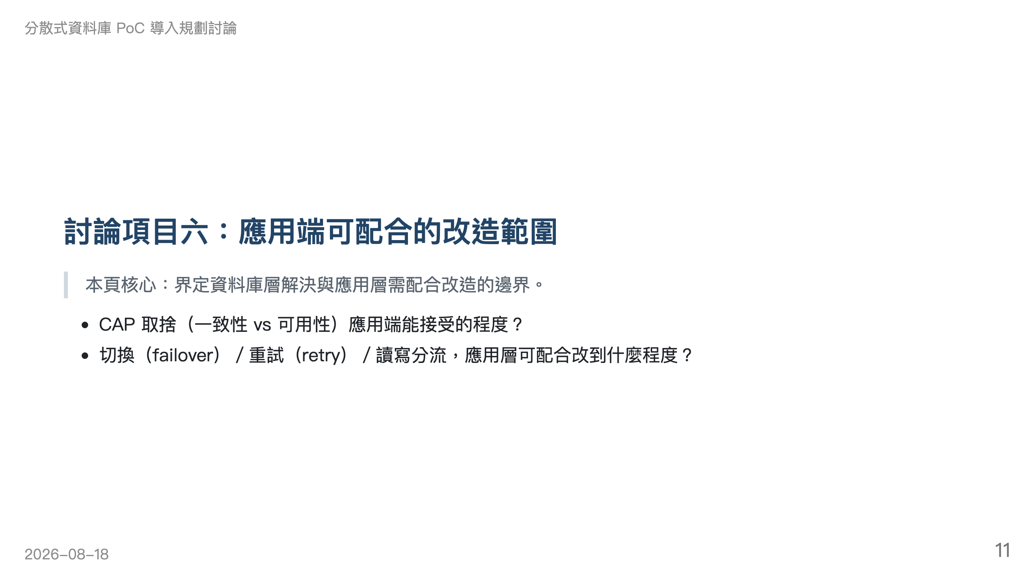
Notes:
Memo:
C > A ;
明確 R&R ; 凸顯效益後 ; 程序清晰

Slide 13
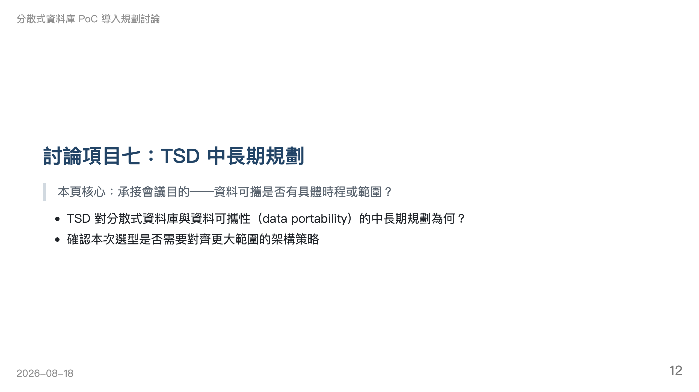
Notes:
Memo:
橋接 Infra 與 RD 的生命週期 EX: focus on self services db services;
FIXME

Slide 14
